Slide 1
FIREBASE
THS. LÊ NGUYÊN KHANH

Slide 2
Firebase là gì?
Firebase là một nền tảng Backend-as-a-Service (BaaS) của Google.
Hiểu đơn giản: thay vì phải tự xây server, database, API… thì Firebase cung cấp sẵn:
  Database (NoSQL, realtime)
  Authentication (đăng nhập)
  Storage (lưu file)
  Hosting
  Notifications

Slide 3
Những điểm cần lưu ý khi dùng Firebase
Bảo mật : Firebase mặc định có thể mở toàn bộ dữ liệu nếu cấu hình sai
Chi phí : Firebase có free tier nhưng có limit → KHÔNG Load cả collection lớn mỗi lần mở app; sử dụng limit, phân trang để giảm bớt tải dữ liệu
Thiết kế dữ liệu theo NoSQL
Offline & sync : Firebase có hỗ trợ offline. App vẫn đọc dữ liệu cache, sau đó sync lại → Có thể bị data conflict → phải xử lý trạng thái loading/sync
Firebase chỉ phù hợp cho:
  App mobile
  MVP
  Realtime app (chat, tracking)

Slide 4
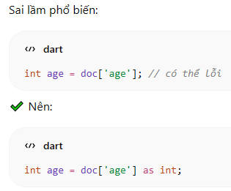
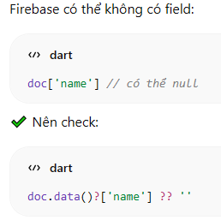
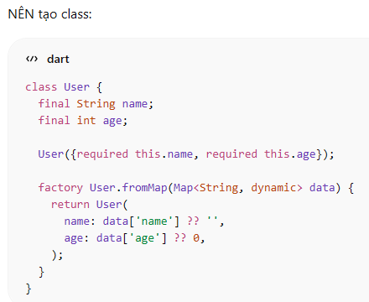
Những điểm cần lưu ý khi lấy dữ liệu
Kiểu dữ liệu
Null safety
Nên maping sang Model

Slide 5
KẾT NỐI FIREBASE
THS. LÊ NGUYÊN KHANH

Slide 6
1. Tạo project Firebase
Vào: https://console.firebase.google.com -> Login bằng tài khoản google
Nhấn Add project/Get Started → đặt tên project
Tắt Gemini, Google Analytics (nếu chưa cần)

Slide 7
2. Kết nối Firebase với Flutter
Cài CLI Firebase
npm install -g firebase-tools
firebase login
Cài FlutterFire CLI
dart pub global activate flutterfire_cli
Khởi tạo Firebase cho project Flutter
Vào thư mục project:
D:\Thuc_Hanh\Flutter\test_flutter>
Gõ lệnh
C:\Users\<user_của_máy>\AppData\Local\Pub\Cache\bin\flutterfire configure
Chọn tên dự án đã tạo ở bước 1
Chọn Android

Slide 8
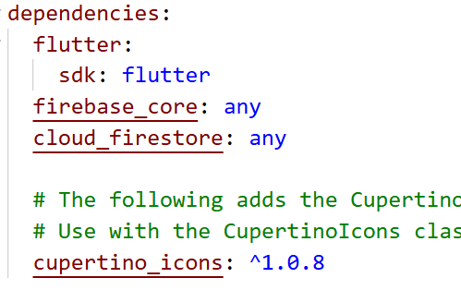
3. Thêm package cần thiết
Trong pubspec.yaml:
  dependencies:
  firebase_core: any
  cloud_firestore: any
Sau đó:
  flutter pub get

Slide 9
4. Khởi tạo Firebase trong app
Vào file main.dart
  import 'package:flutter/material.dart';
  import 'package:firebase_core/firebase_core.dart';
  import 'firebase_options.dart';
  void main() async {
  WidgetsFlutterBinding.ensureInitialized();
  await Firebase.initializeApp(
  options: DefaultFirebaseOptions.currentPlatform,
  );
  runApp(MyApp());
  }

Slide 10
HƯỚNG DẪN TRUY VẤN DỮ LIỆU TRÊN FIREBASE

Slide 11
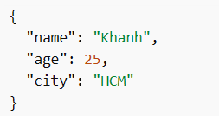
Lưu ý quan trọng
Firebase là CSDL No-SQL nên không có tạo bảng.
Dữ liệu được lưu trữ dưới dạng json
Không thể “select cột” như SQL → Firebase luôn trả về toàn bộ document
get → Lấy dữ liệu 1 lần
snapshot → Lấy dữ liệu realtime (Hạn chế dùng snapshot)

Slide 12
1. Thêm dữ liệu
import 'package:cloud_firestore/cloud_firestore.dart';
Future<void> addUser() {
return FirebaseFirestore.instance
.collection('users')
.add({
'name': 'Khanh',
'age': 25,
});
}

Slide 13
2. Lấy dữ liệu
import 'package:cloud_firestore/cloud_firestore.dart';
Future<void> getUsers() async {
var snapshot = await FirebaseFirestore.instance
.collection('users')
.get();
for (var doc in snapshot.docs) {
print(doc.data());
}
}
Thực tế (Đọc thêm bên file word)
  Nên dùng limit + pagination thay cho get khi lấy dữ liệu lớn (như sản phẩm, hóa đơn, …)
  Lọc đúng thứ mình cần (sử dụng where từ đầu)
  Nên tạo class để nhận dữ liệu, vì dữ liệu lưu trữ trên Firebase hơi “tùy ý”
  Không nên lấy dữ liệu 1 lần, rồi lọc sau

Slide 14
3. Lấy dữ liệu realtime
StreamBuilder(
stream: FirebaseFirestore.instance.collection('users').snapshots(),
builder: (context, snapshot) {
if (!snapshot.hasData) return Text("Loading...");
var docs = snapshot.data!.docs;
return ListView(
children: docs.map((doc) {
return ListTile(
title: Text(doc['name']),
);
}).toList(),
);
},
);

Slide 15
4. Update
await FirebaseFirestore.instance
.collection('users')
.doc(userId)
.update({
'name': 'Khanh',
'age': 26,
});
Lưu ý :
  Nếu không đúng userId sẽ báo lỗi

Slide 16
5. Create Or Update
await FirebaseFirestore.instance
.collection('users')
.doc(userId)
.set({
'name': 'Khanh',
'age': 25,},
SetOptions(merge: true)
);

Slide 17
6. Xóa 1 field, ko xóa doc
await FirebaseFirestore.instance
.collection('users')
.doc(userId)
.update({
'age': FieldValue.delete(),
});

Slide 18
7. Xóa doc
await FirebaseFirestore.instance
.collection('users')
.doc(userId)
.delete();
Lưu ý :
  Firebase không tự xóa dữ liệu bảng khóa ngoại
  Firebase có thể xóa dữ liệu trên bảng khóa chính mà không quan tâm dữ liệu trên bảng khóa ngoại có tồn tại hay không. Ví dụ :
  Trên categories có drinks,
  trên menus có { name: "Trà sữa", categoryId: "drinks" }.
  Sau khi thực hiện xóa drinks, trên menu vẫn còn { name: "Trà sữa", categoryId: "drinks" }

